Slide 1
DISEÑO DEL SISTEMA
JHON ANDERSON HERNANDEZ ARANGO
2022 – 2
CICLO DE VIDA DEL SOFTWARE

Slide 2
CICLO DE VIDA DEL SOFTWARE
Caso Ejemplo de USO
Supongamos que, por ejemplo, una empresa de venta de ropa deportiva decide ampliar su campo de acción considerando la posibilidad de vender, además de la forma tradicional en tienda, de manera online. Contacta con una empresa de desarrollo de aplicaciones web con el objetivo de informarse sobre qué necesita para ello.

Slide 3
CICLO DE VIDA DEL SOFTWARE
Caso Ejemplo de USO
En una primera supuesta reunión, la empresa llamémosle de informática (en adelante EI), necesita conocer exactamente qué pretende la empresa de ropa deportiva (en adelante ERD). Como vemos ambas empresas necesitan conocer información de de la otra para ir "puliendo" la posible solución o programa final.

Slide 4
CICLO DE VIDA DEL SOFTWARE
Caso Ejemplo de USO
En este proceso la EI pregunta, para ir construyendo paso a paso de una forma acertada, y muestra a la ERD una primera aproximación de dicha solución final. En definitiva, se hace necesario el seguimiento de una serie de pasos ordenados que garanticen un éxito aceptable.

Slide 5
CICLO DE VIDA DEL SOFTWARE
Caso Ejemplo de USO
De esta forma, el ciclo de vida (en adelante CV) de una aplicación o proyecto informático es el conjunto de etapas y estados por los que pasa desde que se plantea como necesidad o problema, por parte del cliente, hasta que se da por terminado y se considera como una solución completa, correcta y estable (que resuelve el citado problema inicial).
Sin entrar en detalle, las principales etapas del CV son las siguientes:

Slide 6
Ciclo de vida del software
(a) Especificación de requisitos: en esta primera etapa el objetivo es conocer el problema a resolver (características, detalles, limitaciones, etc). Una vez concluida se puede estimar el coste del proyecto.

Slide 7
Ciclo de vida del software
(b) Análisis: el lema "divide y vencerás" se hace patente en esta etapa. El problema principal se descompone en partes, obteniendo una serie de subproblemas más pequeños y abordables. En esta etapa nos centramos en el QUÉ y no en el CÓMO, esto es, identificar qué funciones realiza el sistema sin entrar en detalle.

Slide 8
Ciclo de vida del software
(c) Diseño: para los subproblemas identificados en la fase de análisis se buscan soluciones para posteriormente integrarlas en una solución global. Ahora el interés está en el CÓMO y no en el QUÉ, describiendo cada subproblema obtenido en la etapa de análisis.

Slide 9
Ciclo de vida del software
(d) Implementación: en esta etapa se codifica, según uno o varios lenguajes de programación, la solución diseñada.

Slide 10
Ciclo de vida del software
(e) Pruebas: se comprueba el funcionamiento de la aplicación respetando los requisitos y necesidades fijados con el cliente.

Slide 11
Ciclo de vida del software
(f) Instalación y mantenimiento: es la etapa de explotación del sistema, esto es, la puesta en funcionamiento en su entorno real.

Slide 12
Ciclo de vida del software
En la práctica se hace necesaria cierta experiencia a la hora de completar el ciclo de vida de un proyecto software. Así, el trabajo puede realizarse en equipo y delegar las tareas correspondientes a cada etapa del ciclo de vida al equipo humano correspondiente.

Slide 13
Ciclo de vida del software
De esta forma, se consigue una especialización del trabajo, asegurando o dando mayores garantías de que cada grupo de expertos se centrará únicamente en su parte o etapa, respetando lo obtenido en la etapa anterior y proporcionando lo necesario para la siguiente.

Slide 14
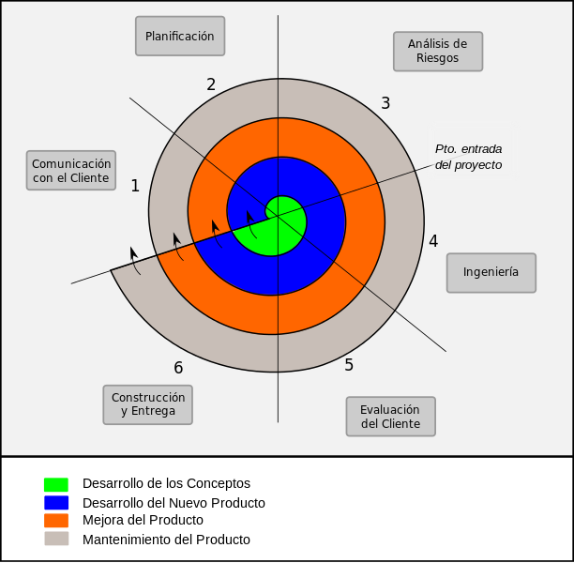

Slide 15
GRACIAS POR LA ATENCIÓN

